Slide 1







Κυπριακός Οργανισμός Τυποποίησης
(CYS)
The New Framework of Bussiness Excellence:
Ο ρόλος του CYS, Oι Τρόποι Συμμετοχής στην Τυποποίηση & Tα Οφέλη της
Μαριλένα Νικολάου
Λειτουργός Τυποποίησης Υπηρεσιών & Διοίκησης
13/11/2025

Slide 2
Ποιός είναι ο CYS;
Αναγνωρισμένος από την ΚΔ ως ο επίσημος Εθνικός Φορέας Τυποποίησης
Ανεξάρτητος Οργανισμός από το 2005
Μοναδικός Μέτοχος το Υπουργείο Οικονομικών
Λειτουργεί με βάση το Ιδιωτικό Δίκαιο
Διέπεται από Εθνική Νομοθεσία & τον Ε.Κ. 1025/2012
Πιστοποίηση με ISO 9001 & ISO 14001

Slide 3

Διοικητικό Συμβούλιο CYS
Ομοσπονδία Εργοδοτών & Βιομηχάνων
Κυπριακός Σύνδεσμος Καταναλωτών
Επιστημονικό, Τεχνικό Επιμελητήριο Κύπρου
Κυπριακό Εμπορικό & Βιομηχανικό Επιμελητήριο
Ακαδημαϊκά Ιδρύματα
Υπουργείο Οικονομικών
Υπουργείο Ενέργειας, Εμπορίου & Βιομηχανίας

Slide 4


Αποστολή
Η ενίσχυση του Εθνικού Συστήματος Τυποποίησης με στόχο
την αποτελεσματική διασφάλιση των εθνικών μας συμφερόντων στο Ευρωπαϊκό & Διεθνές σύστημα τυποποίησης.
Η προώθηση των Διεθνών & Ευρωπαϊκών προτύπων με στόχο
την ενίσχυση της ανταγωνιστικότητας των κυπριακών επιχειρήσεων και οργανισμών,
την προστασία του περιβάλλοντος και
τη διασφάλιση της ασφάλειας και υγείας των καταναλωτών.

Slide 5





Ευρωπαϊκή & Διεθνής Τυποποίηση
Ευρωπαϊκό Επίπεδο Πλήρες Μέλος
CEN
CENELEC
ETSI
Διεθνές Επίπεδο Πλήρες Μέλος
ISO
IEC (από 01/01/2026)
ITU

Slide 6
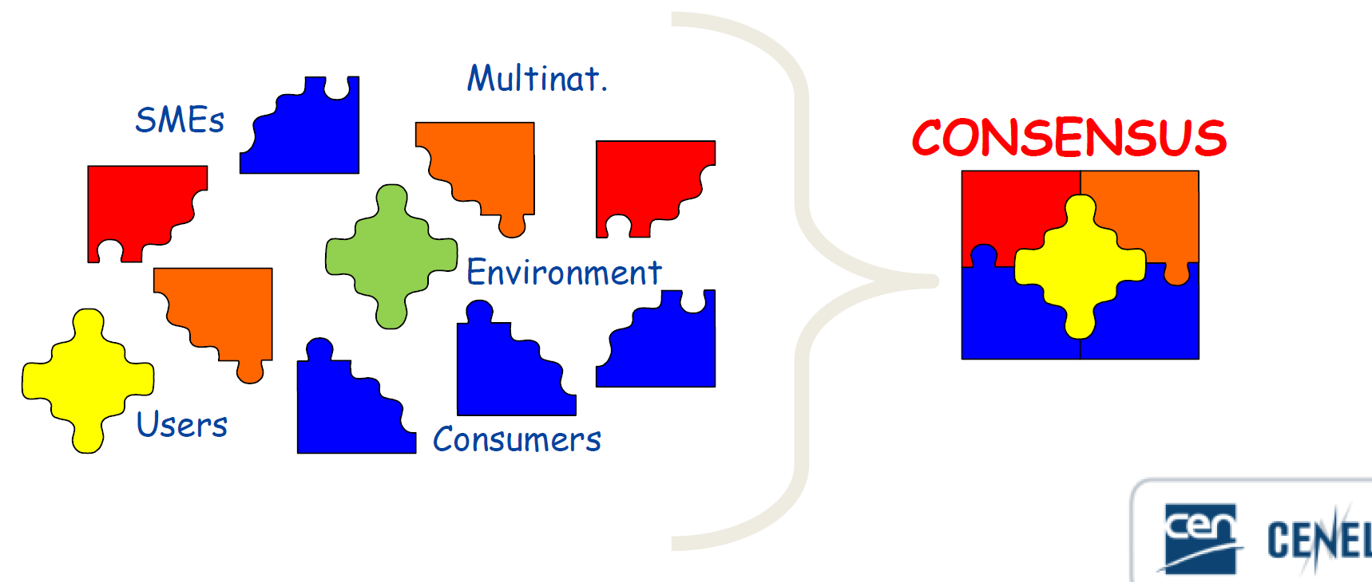
Τυποποίηση & Πρότυπο
Τυποποίηση
δραστηριότητα κατά την οποία πραγματοποιείται η σύνταξη, έκδοση & εφαρμογής των προτύπων
Πρότυπο
τυποποιητικό έγγραφο (τεχνική προδιαγραφή, κατευθυντήρια οδηγία) που έχει εκδοθεί με συναίνεση όλων των συμβαλλομένων φορέων, έχει εγκριθεί από αναγνωρισμένο Οργανισμό Τυποποίησης και περιλαμβάνει όλα τα απαιτούμενα χαρακτηριστικά ώστε ένα προϊόν ή μια υπηρεσία να θεωρείται ποιοτική.
Τα πρότυπα είναι εθελοντικά, όμως …
καθορίζουν μια κοινά αποδεκτή προσέγγιση
χρήσιμα εργαλεία για εφαρμογή καλών πρακτικών και λύσεις με σκοπό τη διασφάλιση της ποιότητας είτε των προϊόντων είτε των υπηρεσιών.
ΣΥΝΑΙΝΕΣΗ

Slide 7


Κύριες Δραστηριότητες CYS
ΔΙΑΧΥΣΗ
ΑΝΤΙΠΡΟΣΩΠΕΥΣΗ
Διαχειριση
Ευρωπαϊκών & Διεθνών Προτύπων στην κυπριακή κοινωνία και βιομηχανία
Εκπαιδευτικά & Ενημερωτικά Σεμινάρια
      Διαλέξεις/Παρεμβάσεις
      Άρθρα/Δελτία Τύπου
      Επισκέψεις
CYS στους Ευρωπαϊκούς και Διεθνείς Οργανισμούς Τυποποίησης
Εθνικού Συστήματος Τυποποίησης
ΣΥΝΕΡΓΑΣΙΑ
με Δημόσιες Αρχές, Οργανωμένα Σύνολα και Φορείς, Ακαδημαϊκά Ιδρύματα, Κοινωνικούς Εταίρους
ΣΥΜΜΕΤΟΧΗ σε Ευρωπαϊκά προγράμματα

Slide 8

ΤΡΟΠΟΙ ΣΥΜΜΕΤΟΧΗΣ ΣΤΗΝ ΤΥΠΟΠΟΙΗΣΗ
ΕΘΝΙΚΕΣ ΤΕΧΝΙΚΕΣ ΕΠΙΤΡΟΠΕΣ
Ευρωπαϊκεσ & διεθνεισ τεχνικεσ επιτροπεσ
Εθνικεσ αντανακλαστικες επιτροπες
Κυρίως Ηλεκτρονική Εργασία/Επικοινωνία
Παρακολούθηση των εργασιών των αντίστοιχων CEN/CLC/ISO/ETSI/ΤCs
Λήψη Αποφάσεων για τον καθορισμό της εθνικής θέσης της Κύπρου στα στάδια ψήφισης του προτύπου
Ανοικτή συμμετοχή σε όλα τα ενδιαφερόμενα μέρη
Ανάπτυξη εθνικών προτύπων, προδιαγραφών - προσαρτημάτων
Ανάπτυξη ιδιωτικών προδιαγραφών, οδηγών και κατευθυντήριων οδηγιών
Μεταφράσεις Προτύπων
One to one παρακολούθηση των εργασιών Ευρωπαϊκών/Διεθνών Επιτροπών
Ενεργή Συμμετοχή στις εργασίες και συνεδρίες των Τεχνικών Επιτροπών (TC) ή των Ομάδων Εργασίας (WG)
Υποχρέωση Ψήφισης σε όλα τα στάδια εκπόνησης των προτύπων
Προώθηση των εθνικών συμφερόντων
Ετοιμασία Έκθεσης προς τον CYS
Εφαρμογή Σχεδίου Χορηγίας CYS

Slide 9
ΕΠΙΧΕΙΡΗΜΑΤΙΚΟΙ ΤΟΜΕΙΣ CYS
01 – Agriculture, Food and Feed
02 – Chemicals, Metals and Plastics
03 – Construction Sector - Design, construction, and management of the built environment
04 – Electrotechnical
05 – Energy
06 – Environment
07 – Healthcare
08 – Information Communication Technologies
09 – Management, Quality and Conformity Assessment
10 – Mechanical and Machines
11 – Occupational and Consumers Health & Safety
12 – Physical Security and Fire Safety
13 – Services
14 – Sustainability
15 – Transport and Packaging
120 Αντανακλαστικές Επιτροπές
630
Ευρωπαϊκές & Διεθνείς Τεχνικές Επιτροπές

Slide 10
ΕΘΝΙΚΕΣ ΤΕΧΝΙΚΕΣ ΕΠΙΤΡΟΠΕΣ CYS
A/A | CYS TCs
1 | CYS/TC 1 Δομικός Ασβέστης
2 | CYS/TC 2 Αδρανή Υλικά
3 | CYS/TC 4 Στοιχεία Τοιχοποιίας από Άργιλο
4 | CYS/TC 5 Φυσικός Λίθος
5 | CYS/TC 06 Σκυρόδεμα
6 | CYS/TC 08 Πλαστικά
7 | CYS/TC 13 Θερμικά Ηλιακά Συστήματα
8 | CYS/TC 14 Προκατασκευασμένα Υλικά από Σκυρόδεμα
9 | CYS/TC 15 Χάλυβες Οπλισμένου Σκυροδέματος
10 | CYS/TC 17 Ασφαλτικό Σκυρόδεμα
11 | CYS/TC 18 Ευρωκώδικες
12 | CYS/TC 20 Υαλοπετάσματα, Πορτοπαράθυρα και Μεταλλικές Επικαλύψεις Κτιρίων
A/A | CYS TCs
13 | CYS/TC 21 Λευκαρίτικα Κεντήματα
14 | CYS/TC 22 Υδρογονάνθρακες
15 | CYS/TC 23 Υιοθέτηση του Βρετανικού Προτύπου BS7671:2008 ως Κυπριακό και τη Μετάφρασή του στην Ελληνική Γλώσσα
16 | CYS/TC 24 Ισότητα των Φύλων στο Εργασιακό Περιβάλλον
17 | CYS/TC 25 Φυθκιώτικο Υφαντό
18 | CYS/TC 26 Κυκλικά Προϊόντα από Πλαστικό
19 | CYS/TC 27 Κλιματική Ουδετερότητα
20 | CYS/TC 28 Ορειβατικά & Πεζοπορικά Μονοπάτια
21 | CYS/TC 29 Κλιματικά Ουδέτερες Κοινότητες
22 | Εθνική Επιτροπή Έργου Ινστιτούτα Αισθητικής

Slide 11



ΟΦΕΛΗ ΣΥΜΜΕΤΟΧΗΣ ΣΤΗΝ ΤΥΠΟΠΟΙΗΣΗ
Προστασία Περιβάλλοντος
Η τυποποίηση προωθεί πρακτικές φιλικές προς το περιβάλλον.
Επιρροή στη διαμόρφωση πολιτικών & διαδικασιών
Οι οργανισμοί/εμπειρογνώμονες που συμμετέχουν έχουν λόγο στις αποφάσεις που καθορίζουν το μέλλον του κλάδου.
Βελτίωση ποιότητας προϊόντων & υπηρεσιών
Αύξηση ανταγωνιστικότητας
Οι επιχειρήσεις που συμμετέχουν στη διαμόρφωση προτύπων αποκτούν ανταγωνιστικό πλεονέκτημα στην αγορά.
Πρόσβαση σε διεθνείς αγορές
Διευκολύνονται το εμπόριο και οι εξαγωγές.
Δικτύωση και συνεργασίες
Συμμετοχή σε επιτροπές και ομάδες εργασίας με τεχνοκράτες ανά το παγκόσμιο.
Ενίσχυση καινοτομίας
Η τυποποίηση δημιουργεί κοινό τεχνολογικό υπόβαθρο, πάνω στο οποίο αναπτύσσονται νέες λύσεις.
Μείωση Κινδύνων/Ρίσκων
Τα πρότυπα συμβάλλουν στη βέλτιστη διαχείριση κινδύνων και στη συμμόρφωση με κανονισμούς.

Slide 12



ΚΕΝΤΡΟ ΠΛΗΡΟΦΟΡΗΣΗΣ & ΕΞΥΠΗΡΕΤΗΣΗΣ (ΚΕΠΕ)
Ηλεκτρονικές Πωλήσεις (NEW e-shop)
Συλλογές Προτύπων & Πακέτα Προτύπων
Συνδρομητικά Σχήματα (ΕΤΕΚ, Κυπριακό Δημόσιο, Ακαδημαϊκά Ιδρύματα, Μικρομεσαίες Επιχειρήσεις, Γενικό/Απλό Συνδρομητικό Σχήμα)
*Συμφωνία με Υπουργείο Ενέργειας, Εμπορίου& Βιομηχανίας & Κυπριακό Δημόσιο

Slide 13


www.cys.org.cy

Slide 14

Ευχαριστω!
Μαριλένα Νικολάου
Λειτουργός Τυποποίησης Υπηρεσιών & Διοίκησης
m.nicolaou@cys.org.cy
22-411439

